Slide 1
PLATAFORMA ÚNICA DE DENUNCIAS DEL CIUDADANO
2022

Slide 2
2017
2018
UNA NUEVA ESTRATEGIA DE PREVENCIÓN
Fortalecimiento institucional e interinstitucional
Reformas de alto nivel
Modelo de integridad para las entidades públicas (compliance público): estándares y políticas de cumplimiento
DLEG 1327 [2017]: Denuncias de corrupción
DS 042-2018-PCM: Medidas para fortalecer la integridad
DLEG.1415 [2018]: Gestión de Intereses
DS 120-2019-PCM: Reglamento de la ley 28024
Directiva 001-2019-PCM-SIP: Implementación de la Función de Integridad
DU 020-2019: Declaración Jurada de Intereses
Rector de la Política nacional e implementador de normas y herramientas de integridad
2018
Secretaría de Integridad Pública | PCM | Mayo 2019
Notes:
Fortalecer cada una de las entidades que conforman la cadena de valor anticorrupción (CGR - PNP – MP – Procuraduría Anticorrupción - PJ) para garantizar adecuada detección, investigación y sanción de la corrupción
Reforma electoral, política y de justicia
Fortalecer procesos de contrataciones y de obras públicas
Carrera pública meritocrática
Priorización en la construcción de una cultura de valores (educación y formación)

Slide 3
6 de enero de 2017
14 de abril de 2017

Slide 4
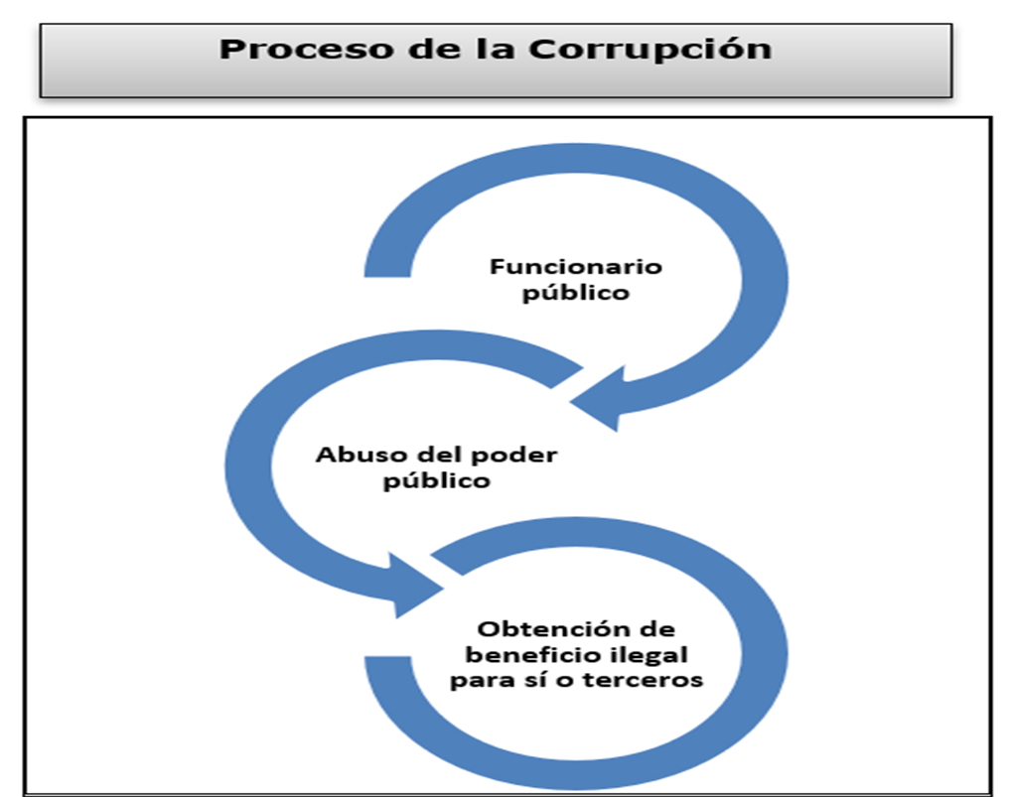
Decreto Legislativo N° 1327
Acto de corrupción
¿Quiénes pueden cometer un acto de corrupción?
Servidores públicos (régimen laboral o contractual)
¿Quiénes pueden denunciar un acto de corrupción?
Ciudadanos/servidores

Slide 5
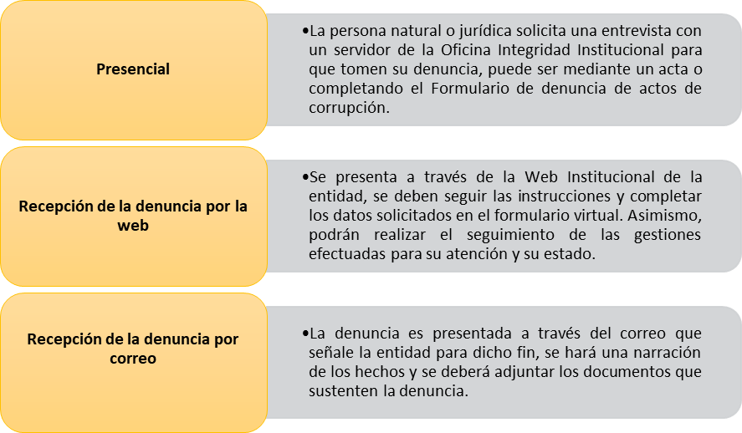
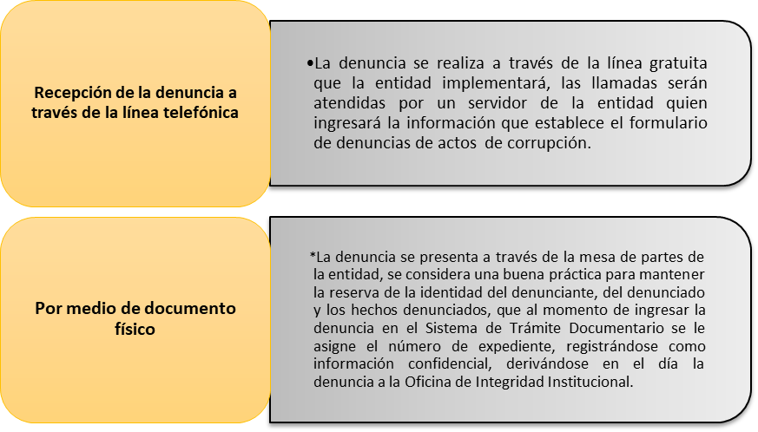
Canales de Denuncia

Slide 6
¿Cuál es el órgano competente para la gestión de denuncias por actos de corrupción y medidas de protección al denunciante?
La Oficina de Integridad Institucional o la que haga sus veces es la responsable de efectuar las siguientes acciones:
Control de admisibilidad de la denuncia (con o sin solicitud de medida de protección)
Evaluar los hechos y documentos que sustenta las denuncias y, en tal sentido, disponer la aplicación de medidas de protección.
Evaluar si la denuncia presentada es maliciosa y disponer las medidas correspondientes.

Slide 7
Control de admisibilidad de la denuncia (con o sin solicitud de medida de protección)
Datos de denunciante
Narración de hechos en forma detallada y coherente
Manifestación del compromiso del denunciante para permanecer a disposición de la entidad
Lugar, fecha, firma o huella digital,
Denuncia anónima es exigible el requisito 2

Slide 8
Evaluar los hechos y documentos que sustenta las denuncias y, en tal sentido, disponer la aplicación de medidas de protección.
Reserva de identidad
La entidad le otorga un código cifrado al denunciante
Medidas de protección laboral
Traslado temporal dte o ddo a otra unidad orgánica
Renovación de la relación contractual o laboral
Otras medidas de protección
Separación del servidor del proceso de contratación
Exoneración de la obligación de asistir al centro de trabajo
Tipos de medidas de protección
Pautas para otorgar medidas de protección
Oficina de Integridad Institucional
gravedad
verosimilitud
trascendencia

Slide 9
Evaluar si la denuncia presentada es maliciosa y disponer las medidas correspondientes
Denuncia sobre hechos ya denunciados
Denuncia reiterada
Denuncia carente de fundamento
Denuncia falsa

Slide 10
Principio de reserva de información
Este principio garantiza la absoluta reserva de la información concerniente a la identidad del denunciante, la materia de la denuncia y a las actuaciones derivadas de la misma. Cualquier infracción a esta reserva es sancionada como una falta administrativa disciplinaria.
En aplicación de este principio no puede ser de conocimiento público, a través de una solicitud de acceso a la información pública, cualquier aspecto referido a la denuncia y a la solicitud de protección al denunciante, por tener el carácter de confidencial

Slide 11
Principales disposiciones
Control de admisibilidad de denuncias por actos de corrupción
Datos generales.
Hechos denunciados
Manifestación del compromiso del denunciante
Firma
Otorgamiento de las medidas de protección del denunciante
Reserva de identidad
Medidas de protección laboral (traslado temporal, renovación, licencia con goce)
Otras medidas de protección (apartamiento del proceso de contratación)
Oficina de Integridad Institucional
Implementación
Funciones
Implementación de medios electrónicos para denuncias anónimas
Para facilitar la presentación de denuncias anónimas, a las que hace referencia el numeral 7.3 del artículo 7 del Decreto Legislativo N° 1327, las entidades públicas implementan herramientas informáticas, de acuerdo con su disponibilidad de recursos y tecnológicas.
Notes:
Fortalecer cada una de las entidades que conforman la cadena de valor anticorrupción (CGR - PNP – MP – Procuraduría Anticorrupción - PJ) para garantizar adecuada detección, investigación y sanción de la corrupción
Reforma electoral, política y de justicia
Fortalecer procesos de contrataciones y de obras públicas
Carrera pública meritocrática
Priorización en la construcción de una cultura de valores (educación y formación)

Slide 12
Dificultades en la gestión de las denuncias de corrupción
Canales de atención dispersos y no uniformizados
Procedimientos diferentes y no estandarizados
Limitada información sobre las denuncias. No permite la trazabilidad del proceso
Mecanismos de derivación y articulación interinstitucional deficientes.

Slide 13
Efectos en el ciudadano
Confusión acerca de cómo presentar una denuncias y cómo solicitar mecanismos de protección.
Insuficiente información sobre el estado de las denuncias
Insatisfacción y percepción negativa sobre la capacidad de gestión de la entidad

Slide 14
Principal razón para no denunciar tiene que ver con la percepción de ineficacia e indiferencia por parte de las autoridades para castigar el pedido de coima.
33%
Porque no sirve de nada/ las autoridades no hacen caso
¿Por qué no lo denunció? –ESPONTÁNEA. MÚLTIPLE
!
No denunció el pedido de coima
21%
Porque obtuvo un beneficio
91%
18%
Porque no tengo tiempo
18%
Por temor a represalias
11%
Por no saber cómo denunciar estos hechos
8%
Por no saber ante quiénes tendría que denunciar
Base: Total de entrevistados que pagaron coimas (265)
8%
Para no perjudicar al funcionario/autoridad/servidor
Fuente: XI Encuesta nacional anual sobre percepciones de corrupción
Base: Total de entrevistados que no denunciaron el pedido de coima (235)

Slide 15
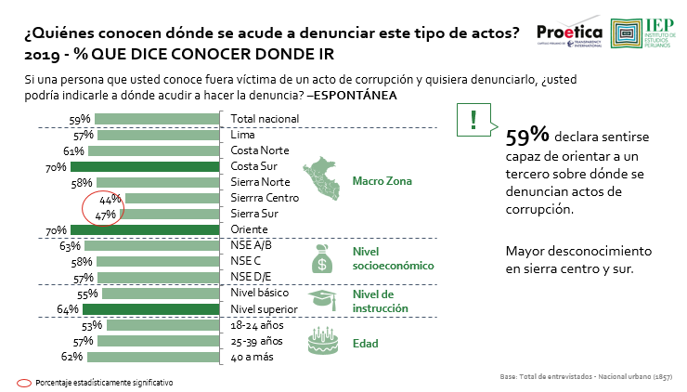

Slide 16
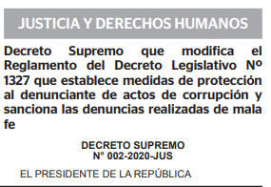
Artículo 13.- Plataforma Digital Única de Denuncias del Ciudadano
Las entidades públicas son responsables de garantizar la interoperabilidad de los procedimientos de denuncias sobre actos de corrupción y de las medidas de protección al denunciante, a través de la Plataforma de Interoperabilidad del Estado. Para ello, la Presidencia del Consejo de Ministros, a través de la Secretaría de Gobierno Digital desarrolla la Plataforma Digital Única de Denuncias del Ciudadano que se constituye como canal único de contacto digital del Estado peruano con la ciudadanía para dichas denuncias.

Slide 17
Objetivos
Estandarizar el proceso de gestión de denuncias.
Asegurar la trazabilidad de las denuncias por corrupción.
Contar con procedimiento sencillo y predictivo para presentar denuncias.
Respuesta oportuna y automatizada sobre el estado de las denuncias.
Contar con mecanismos de coordinación interinstitucional para la gestión de denuncias.

Slide 18
Proyecto de fortalecimiento de la gestión de denuncias
Tres componentes
Desarrollo de capacidades
Sensibilización
Uso de tecnologías, Innovación digital e interoperabilidad

Slide 19
1er componente
Plataforma Única de Denuncias Ciudadanas
Uso de tecnologías, Innovación digital e interoperabilidad
Sensibilización
Desarrollo de capacidades
Ventanilla virtual única
Único canal para recibir denuncias
Plataforma de gestión de denuncias
Trazabilidad, interconexión e interoperabilidad
https://denuncias.servicios.gob.pe

Slide 20
ETAPAS
Paso
Paso
Paso
Paso
1
2
3
4
Registro de información
Calificación
Seguimiento
Comunicación
Tablero de control y reportes
Derivación y análisis
ALERTAS
RESPONSABLES
CIUDADANOS
EMPRESAS
UNIDADES INVOLUCRADAS
OFICINA DE
INTEGRIDAD INSTITUCIONAL
ST-PAD
PROCURADURÍA
OCI
OTRA ENTIDAD
PROCESO AUTOMATIZADO
Verificación
Análisis:
Evaluación de la denuncia
Inicio de PAD o denuncia penal
Categorización
Tipificación
Conclusión y detalle (Sanción, tipo de sanción, etc.)
FUNCIONES
Requisitos
Sustento
Materialidad
Seguimiento
Comunicación

Slide 21
2do Componente
Modulo de capacitación
Desarrollo de capacidades
Sensibilización
Desarrollo de capacidades

Slide 22
3er componente
Campaña de difusión
Sensibilización
Sensibilización
Desarrollo de capacidades

